Slide 1
PDO
Personal Desktop Online

Slide 2
Inhalt
Technik
Architektur
Sicherheit
Kommunikation zu Datenbank
Datenbankmodell
Usability

Slide 3

Techink
JavaEE
Tomcat
Servlets
MySQL
Google Chrome & Mozilla Firefox

Slide 4
Architektur
Modularer Aufbau
Servlets
Contacts
Notes
Serialization
Utility

Slide 5
Sicherheit
Session-management mit Tomcat-Framework
Datenübermittelung mit POST-Requests

Slide 6
Kommunikation zur Datenbank
DBConnectionManager
Lokale Datenbank

Slide 7
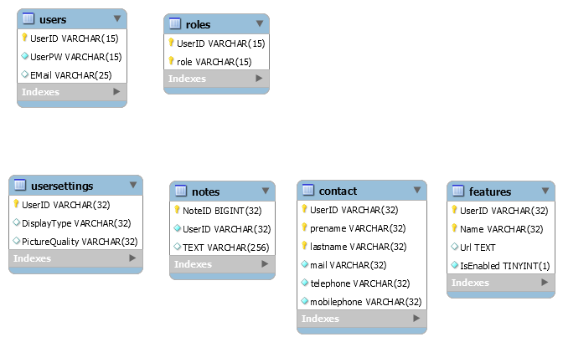
Datenbankmodell

Slide 8
Usability
Selbsterklärendes Design
Direkter Zugriff auf Funktionen
Fehlertolerant

